Slide 1


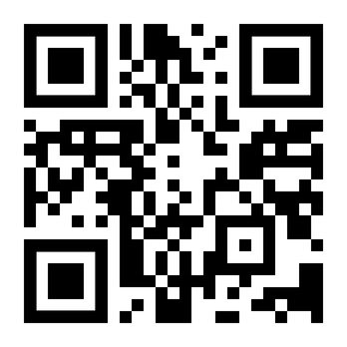
Gut gemeint, aber trotzdem problematisch -
Wie können wir Unterrichtsmaterialien antisemitismus- & rassismuskritisch prüfen?
Gina Buchwald-Chassée (Comenius-Institut) &
Phillip Angelina (FAU Erlangen-Nürnberg)
vom FOERBICO-Team
https://oer.community
FOERBICO
©
Netzwerk antisemitismus- und rassismuskritische Religionspädagogik und Theologie (narrt)

Slide 2
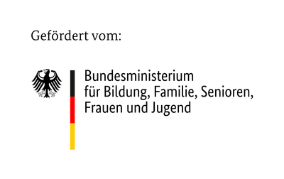

Über FOERBICO
FOERBICO: Offene Bildungspraktiken in religionsbezogenen Communities – für ein koordiniertes OER-Ökosystem.
Ziele:
• OER-Communities stärken
Gemeinsam OER entwickeln, teilen und nutzen.
• Qualität sichern
Standards für OER in der religiösen Bildung.
• Community-Hub aufbauen
Akteur:innen und Ressourcen im Sinne einer Community of Communities vernetzen.
• Offene religiöse Bildung fördern
Etablierung konfessionsübergreifender OEP und einer Kultur des Teilens in der Religionspädagogik.
Laufzeit: Mai 2024 – April 2027
Partner: Comenius-Institut · FAU Erlangen-Nürnberg · Goethe-Universität Frankfurt a.M.
©
Bundesministerium für Bildung, Familie, Senioren, Frauen und Jugend (BMBFSFJ)
https://oer.community
FOERBICO
©
Netzwerk antisemitismus- und rassismuskritische Religionspädagogik und Theologie (narrt)

Slide 3
Das Problem:
📄
🔍
🔄
Material mit Ziel Antisemitismus & Rassismus kritisch zu begegnen wird erstellt
Redaktion mit grundlegenden Kompetenzen prüft Material, es wirkt fachlich korrekt & wird veröffentlicht
Es beinhaltet dennoch kritische Elemente, somit werden Stereotype etc. reproduziert und auch von Nutzenden vermutlich nicht auf Anhieb erkannt
https://oer.community
FOERBICO
©
Netzwerk antisemitismus- und rassismuskritische Religionspädagogik und Theologie (narrt)

Slide 4
„
Das [Material/OER] muss nicht perfekt sein, sondern es kann eben perfekt werden, auch erst dann, wenn man es für die bestimmte Lehrgruppe einsetzt (Interview 10, Pos. 13).
“
https://oer.community
FOERBICO
©
Netzwerk antisemitismus- und rassismuskritische Religionspädagogik und Theologie (narrt)

Slide 5
Spannungsverhältnis in der antisemitismus- und rassismuskritischen Bildung
»Indem wir diesen mythischen Text abdrucken, reproduzieren wir ras­sistische Stereotype. Da es in dieser Handreichung darum geht, uns solche uns unbewusst prägende Mythen bewusst zu machen, um sie bearbeiten und über­ winden zu können, drucken wir diesen Text dennoch ab. Hier zeigt sich eine grund­sätzliche Spannung rassismuskritischer pädagogischer Praxis: um etwas zu be­arbeiten, müssen wir es notwendigerweise zur Sprache bringen. Damit wiederh­olen wir auch Momente jener Gewalt, die wir aus der Welt schaffen wollen« (Wollrad 2023, 13).
https://oer.community
FOERBICO
©
Netzwerk antisemitismus- und rassismuskritische Religionspädagogik und Theologie (narrt)

Slide 6
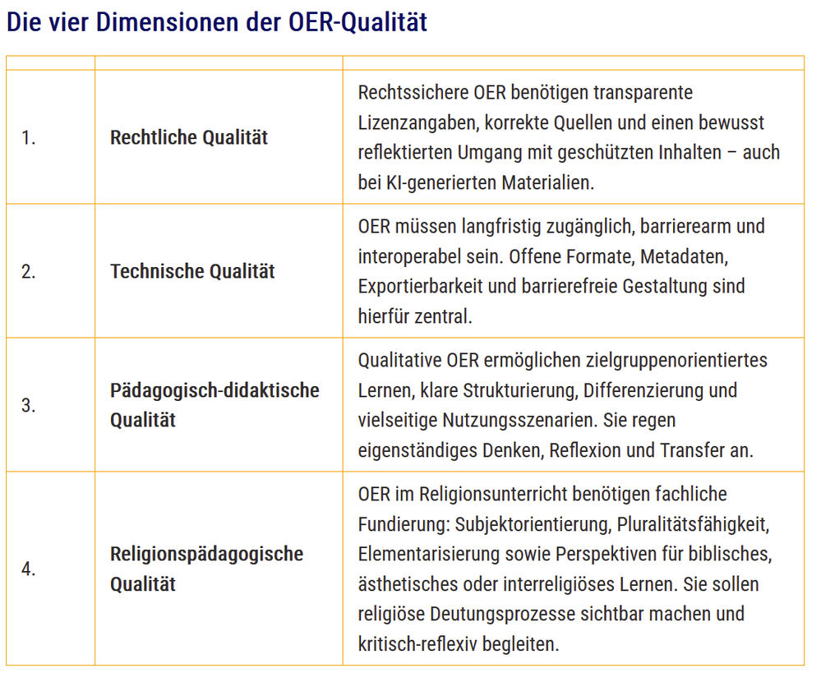
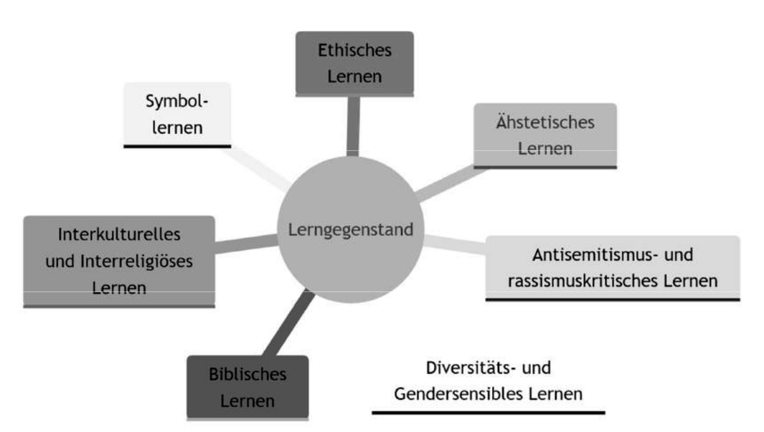
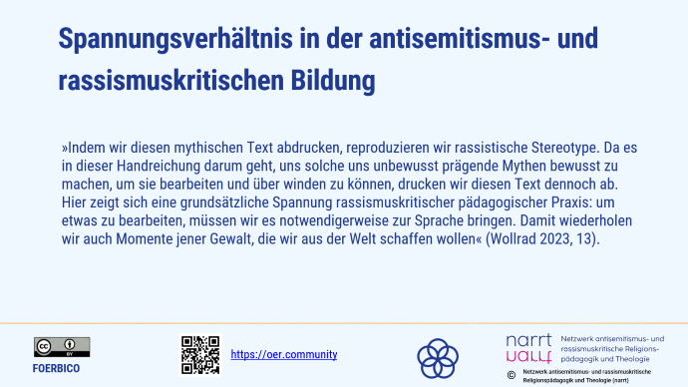
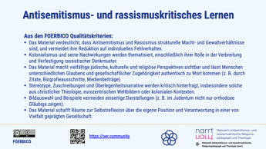
Erste Lösungsansätze - Qualitätskriterien:
https://oer.community/qualitaet/
https://oer.community
FOERBICO
©
Netzwerk antisemitismus- und rassismuskritische Religionspädagogik und Theologie (narrt)
Notes:
Selbstreflexion

Slide 7
Antisemitismus- und rassismuskritisches Lernen
Aus den FOERBICO Qualitätskriterien:
Das Material verdeutlicht, dass Antisemitismus und Rassismus strukturelle Macht- und Gewaltverhältnisse sind, und vermeidet ihre Reduktion auf individuelles Fehlverhalten.
Kolonialismus und seine Nachwirkungen werden thematisiert, einschließlich ihrer Rolle in der Verbreitung und Verfestigung rassistischer Denkmuster.
Das Material macht vielfältige jüdische, kulturelle und religiöse Perspektiven sichtbar und lässt Menschen unterschiedlichen Glaubens und gesellschaftlicher Zugehörigkeit authentisch zu Wort kommen (z. B. durch Zitate, Biografieausschnitte, Medienbeiträge).
Stereotype, Zuschreibungen und Überlegenheitsnarrative werden kritisch hinterfragt, insbesondere solche aus christlicher Theologie, eurozentrischen Weltbildern oder kolonialen Kontexten.
Bildauswahl und Beispiele vermeiden einseitige Darstellungen (z. B. im Judentum nicht nur orthodoxe Gläubige zeigen).
Das Material schafft Räume zur Selbstreflexion über die eigene Position und Verantwortung in einer von Vielfalt geprägten Gesellschaft.
https://oer.community
FOERBICO
©
Netzwerk antisemitismus- und rassismuskritische Religionspädagogik und Theologie (narrt)
Notes:
Selbstreflexion

Slide 8
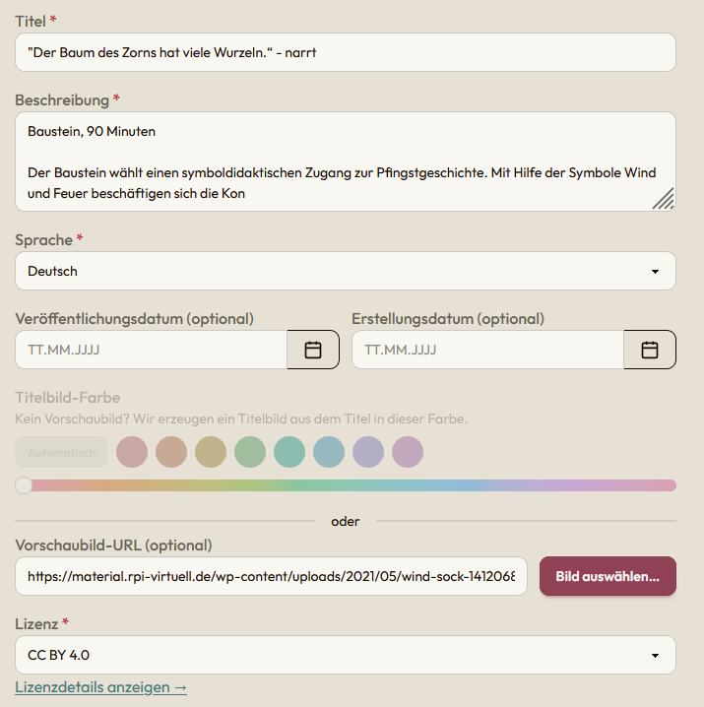
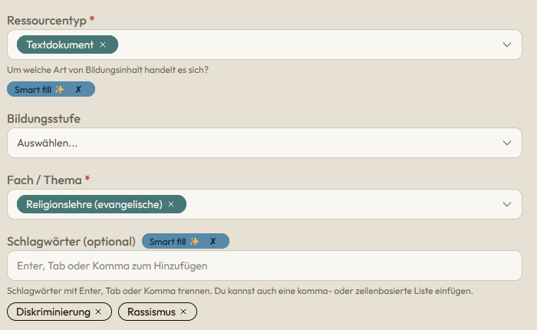
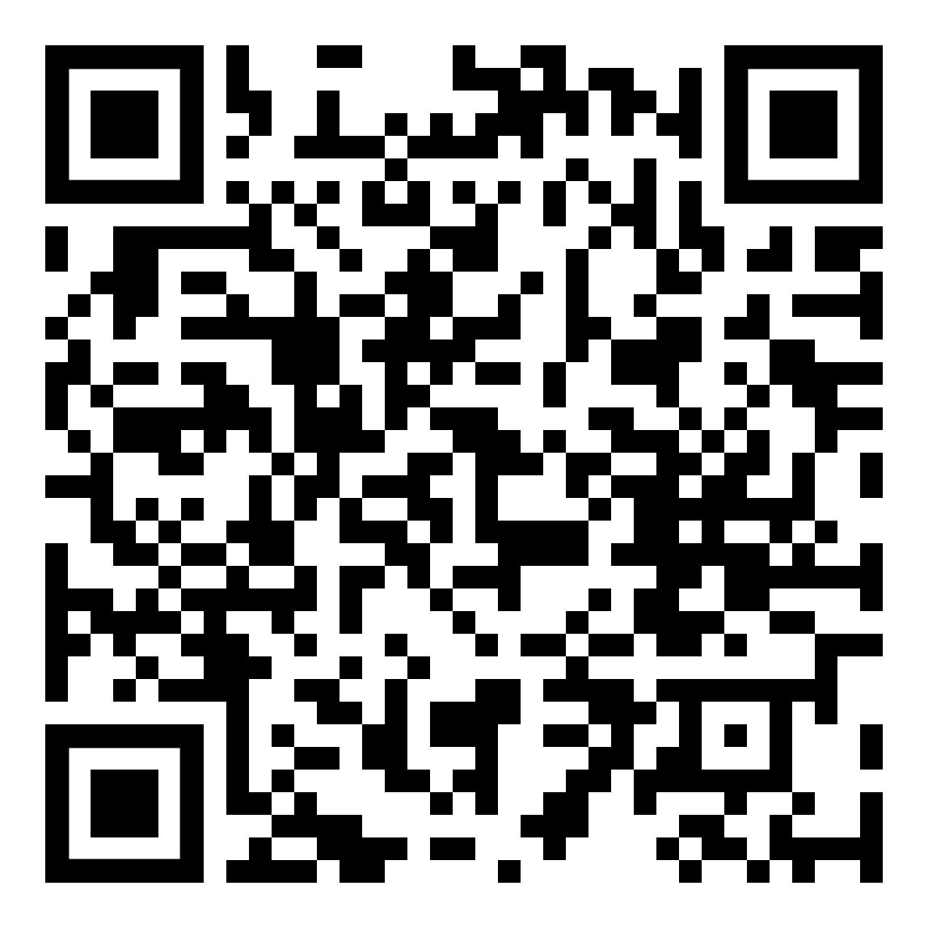
Erste Lösungsansätze - Metadaten:
https://oer.community/metadaten-die-unsichtbare-infrastruktur-offener-bildung/
https://oer.community
FOERBICO
©
Netzwerk antisemitismus- und rassismuskritische Religionspädagogik und Theologie (narrt)

Slide 9
Metadaten: Materialien sichtbar, einordbar und kritisch prüfbar machen
Metadaten strukturieren Informationen über Unterrichtsmaterialien und können Ansatzpunkte für eine antisemitismus- und rassismuskritische Prüfung schaffen.
Schlagwörter: Inhalte und Themen erschließen sowie Auffindbarkeit verbessern
Beschreibungen: Herkunft, Perspektiven und Darstellungsweisen erläutern sowie problematische Narrative und fehlende Perspektiven kenntlich machen
Didaktische Einordnung: Lehrplanbezüge, Kompetenzen und Zielgruppen abbilden sowie Hinweise zur kritischen Kontextualisierung und Verwendung ergänzen
Gemeinsame Vokabulare: Eine gemeinsame Grundlage für Beschreibung, Verschlagwortung und Recherche schaffen sowie Begriffe, Definitionen und Beziehungen transparent machen
Herausforderung: Wie lassen sich gemeinsame Standards entwickeln, die Verständigung und Auffindbarkeit ermöglichen, ohne die Komplexität antisemitismus- und rassismuskritischer Perspektiven zu vereinheitlichen?
https://oer.community
FOERBICO
©
Netzwerk antisemitismus- und rassismuskritische Religionspädagogik und Theologie (narrt)
Notes:
Selbstreflexion

Slide 10
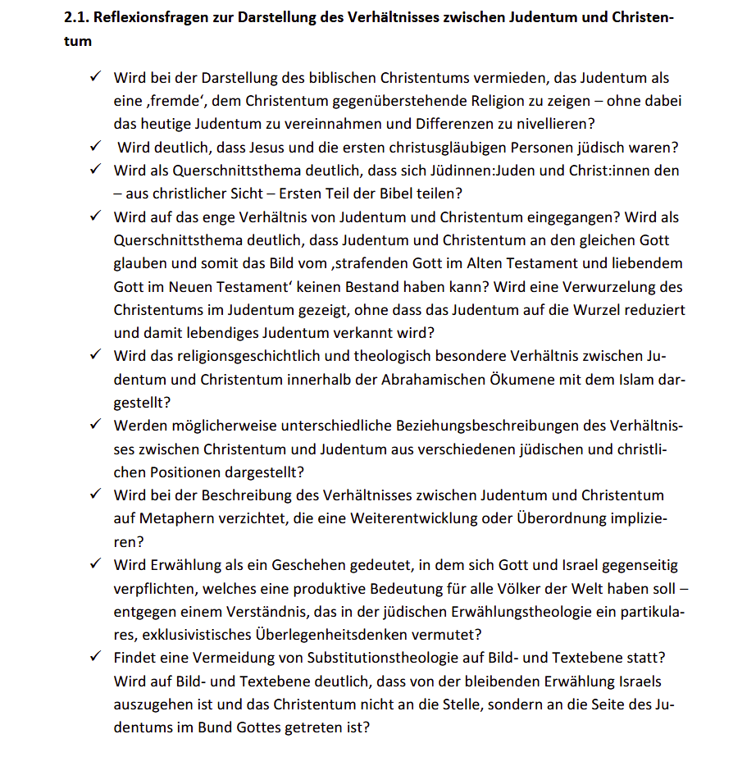
Erste Lösungsansätze - Fragenkatalog:
Selbstreflexion & Sensibilisierung für Fallstricke: Fragen, die zur Vertiefung & zum Nachdenken anregen, ohne vorgefertigte Antworten zu präsentieren
https://narrt.de/wp-content/uploads/2024/02/Fallstricke.pdf
https://oer.community
FOERBICO
©
Netzwerk antisemitismus- und rassismuskritische Religionspädagogik und Theologie (narrt)
Notes:
Selbstreflexion

Slide 11
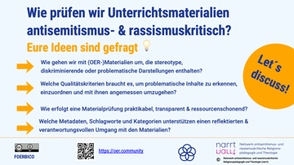
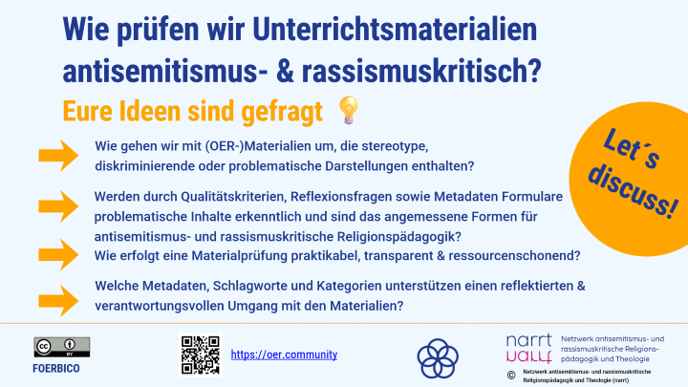
Grenzen der Ansätze
Der Fokus liegt auf Materialproduktion und nicht auf der öffentlichen Redaktion von Materialien.
Diese Ansätze bieten eine Grundlage für Reflexion, aber deuten nicht auf konkrete Reproduktion von antisemitischer Stereotypen.
Erstellende Personen werden mit diesen Ansätzen alleine zur Verantwortung genommen, dies kann als zu kompliziert wahrgenommen werden.
https://oer.community
FOERBICO
©
Netzwerk antisemitismus- und rassismuskritische Religionspädagogik und Theologie (narrt)
Notes:
Selbstreflexion

Slide 12
Wie prüfen wir Unterrichtsmaterialien antisemitismus- & rassismuskritisch?
Eure Ideen sind gefragt 💡
Wie gehen wir mit (OER-)Materialien um, die stereotype, diskriminierende oder problematische Darstellungen enthalten?
Let´s
discuss!
Werden durch Qualitätskriterien, Reflexionsfragen sowie Metadaten Formulare problematische Inhalte erkenntlich und sind das angemessene Formen für antisemitismus- und rassismuskritische Religionspädagogik?
Wie erfolgt eine Materialprüfung praktikabel, transparent & ressourcenschonend?
Welche Metadaten, Schlagworte und Kategorien unterstützen einen reflektierten & verantwortungsvollen Umgang mit den Materialien?
https://oer.community
FOERBICO
©
Netzwerk antisemitismus- und rassismuskritische Religionspädagogik und Theologie (narrt)

Slide 13

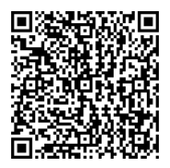
Herzliche
Einladung!
https://tinygu.de/foerbico2027

